Slide 1
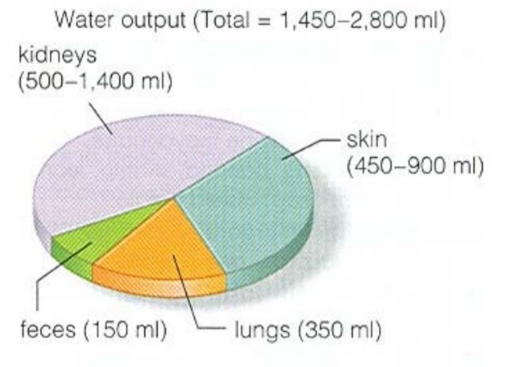
Hydratace
závislost na hmotnosti a složení těla
různá potřeba dle věku
voda - prostředí pro životní děje, rozpouštědlo pro živiny
- u dospělého člověka tvoří cca 60 % tělesné hmotnosti
ztráty tekutin - závisí na teplotě okolí a okolní vlhkosti
DDD – 35-40 ml/kg/den

Slide 2
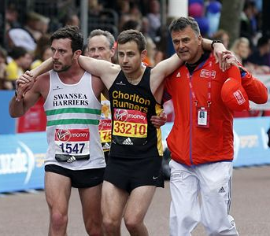
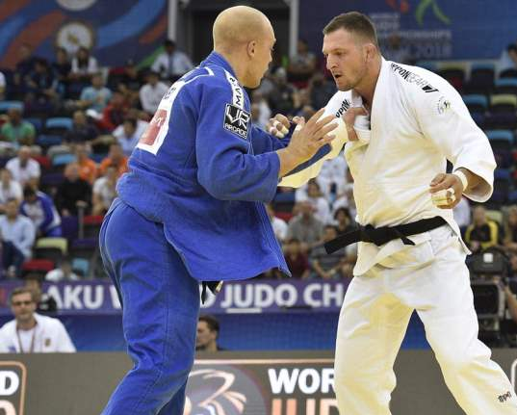
Ztráty tekutin a elektrolytů
NEDOBROVOLNÁ DOBROVOLNÁ
Dehydratace
vzniká při nedostatečném příjmu tekutin, při nadměrných ztrátách vody, nebo kombinaci obou faktorů
klasifikována jako pokles hmotnosti sportovce rovnající se ztrátě vody a elektrolytů během zatížení
dobrovolná/nedobrovolná?
- 2% dehydratace – klesá výkonnost vytrvalostních sportovců
Hypohydratace
vliv na fyziologické funkce (pokles objemu ICT, ECT (objem krve) –
vliv na výkonnost srdce, omezení tvorby potu -> stoupá teplota těla, rychlejší tvorba laktátu, ...)

Slide 3
Ztráty tekutin a elektrolytů
Pocení
- termoregulace (pocení je nejvýznamnějším fyziologickým mechanismem, jak odtranit přebytek produkovaného tepla
- pot je vzhledem k plazmě vždy hypotonický
- individuální míra
ztráty elektrolytů?
- nevelké při krátkodobé jednorázové zátěži
- při opakovaném dlouhodobém pocení ↓ o 5-7% množství Na a Cl v těle a ↓ 1% K
- 20% sportovců patří mezi tzv. „salty sweatres“

Slide 4
Kdy pít?
vysoká individualita
DOPORUČENÍ:
2 hod před výkonem 500 ml
15 min. před výkonem 150 – 200 ml
každých 15 – 20 minut během výkonu 125 – 250 ml
po výkonu dle snížení hmotnosti – 120 - 150%

Slide 5
Hydratační strategie
vedle současných doporučení může sportovec využít následující hydratační strategie, aniž by došlo k ovlivnění výkonu
AD LIBITUM
- sportovci přijímají tekutiny kdykoli a v jakémkoli množství
DLE ŽÍZNĚ
- autonomní příjem tekutin během výkonu (regulovaný fyziologickými signály

Slide 6
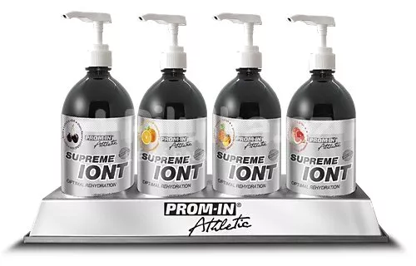
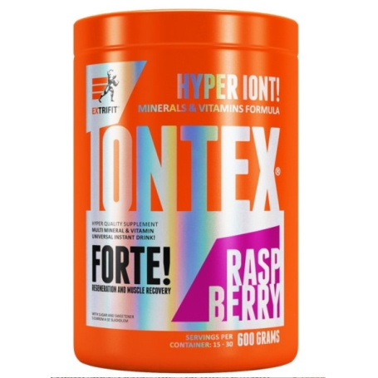
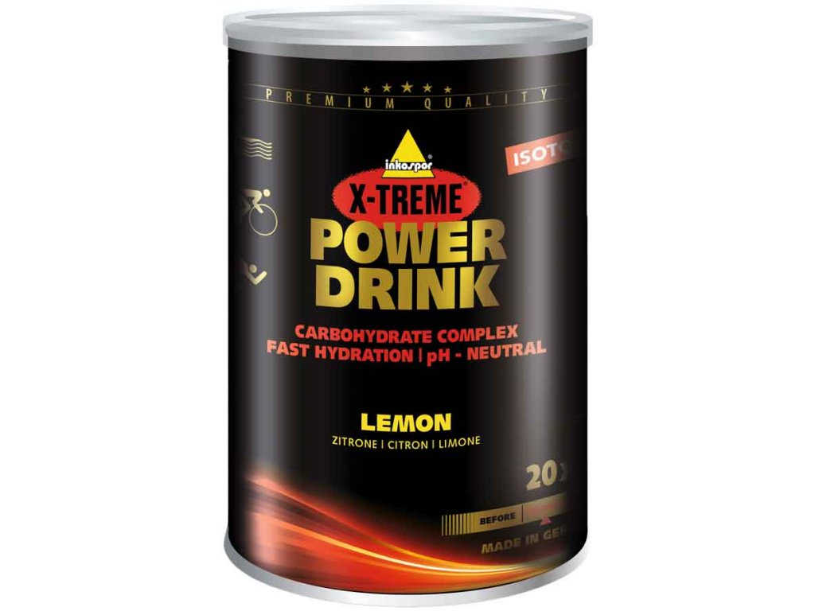
Iontové nápoje
delší než 1-2h – iontové nápoje hypotonické - 250 miliosmolů v l isotonické – 290 miliosmolů v l hypertonické – 300 miliosmolů v l
během výkonu – 15 – 20min. → 125 – 250ml

